Slide 1
Первоуральск – город трудовой доблести

Slide 2
Самоотверженный труд первоуральцев в годы войны стал примером подлинного героизма. Факты говорят сами за себя. Двумя наградами – орденом Ленина (23 января 1942 года) и орденом Трудового Красного Знамени (31 марта 1945 года) были отмечены заслуги Первоуральского новотрубного завода. Орденом Ленина (10 апреля 1943 года) награжден коллектив треста «Трубстрой». Орденом Трудового Красного Знамени (31 марта 1945 года) награжден Первоуральский Динасовый завод.

Slide 3
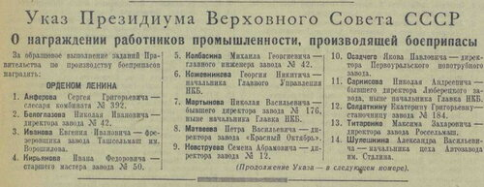
23 января 1942 года Новотрубный завод Наркомата черной металлургии СССР, первым среди металлургических предприятий страны, «за образцовое выполнение Правительства по производству и освоению стальных труб для нужд обороны» был награжден орденом Ленина.
В тот же день орденом Ленина был награжден Василий Иванович Сосунов, сменный мастер трубопрокатного цеха ПНТЗ, восемь новотрубников были отмечены орденом Трудового Красного Знамени, девять работников завода получили орден «Знак Почета», десять – медаль «За трудовую доблесть» и девять – медаль «За трудовое отличие».

Slide 4
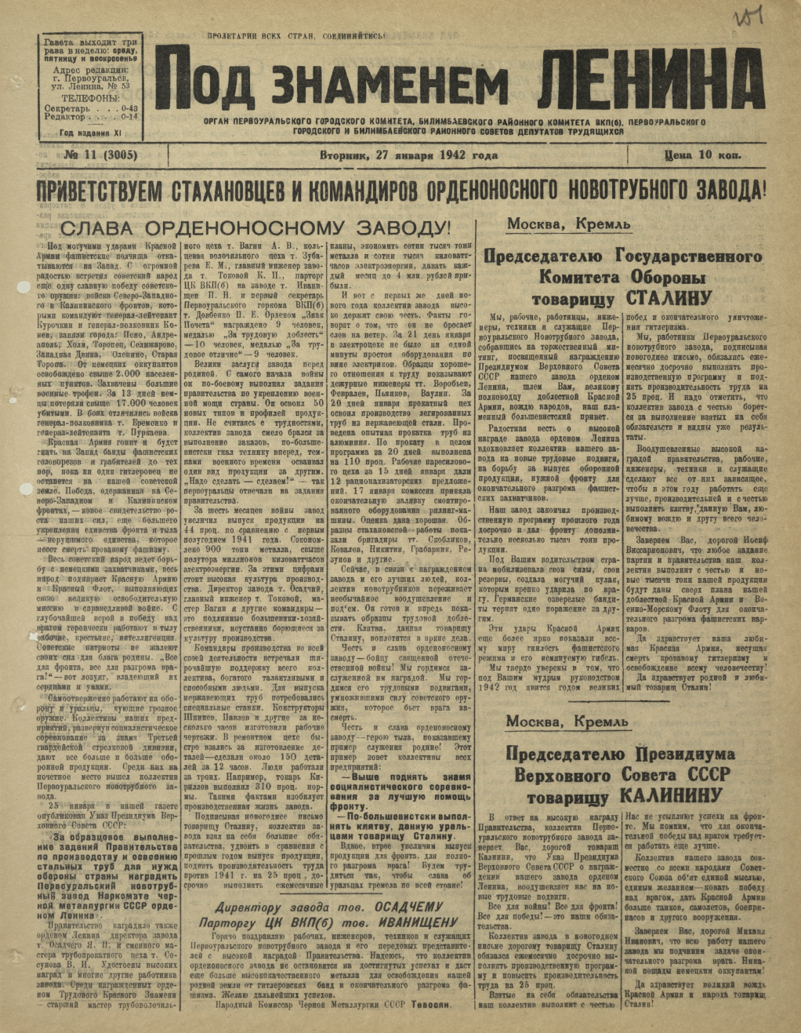

Slide 5
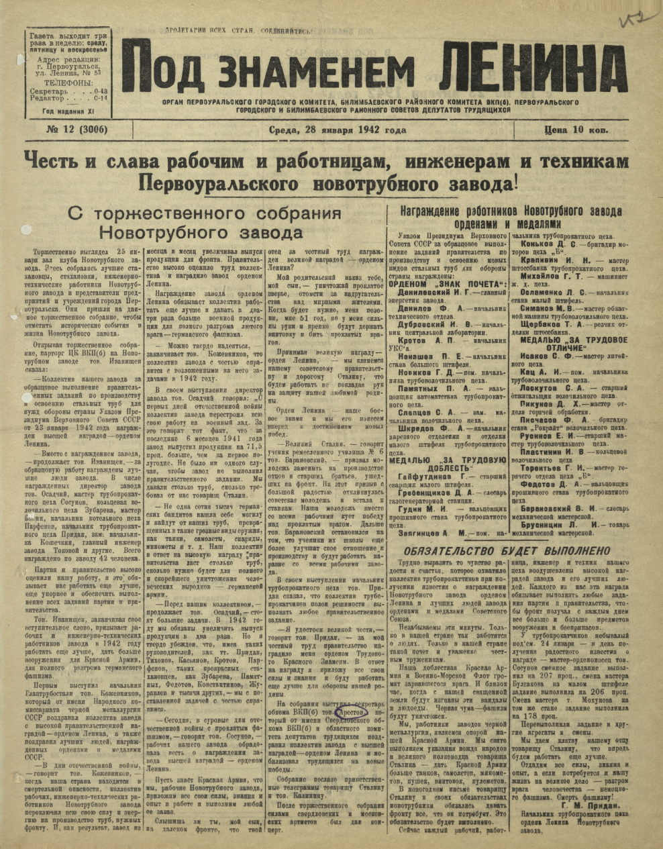

Slide 6
20 января 1942 года, Президиум верховного Совета СССР «за образцовое выполнение заданий правительства по производству боеприпасов» наградил: Орденом Ленина – Осадчего Якова Павловича, директора Первоуральского новотрубного завода; орденом Трудового Красного Знамени – Касьянова Федора Кондратьевича, начальника цеха Первоуральского новотрубного завода; орденом «Знак почета» - Языкова Александра Ильича, начальника трубопрокатного цеха Первоуральского старотрубного завода; медалью «За трудовую доблесть» - Бирюкова Ивана Николаевича, прессовщика Первоуральского старотрубного завода; медалью «За трудовое отличие» - Бараковского Василия Ивановича, ученика Ремесленного училища № 6 Первоуральского новотрубного завода.
Всего в январе 1942 года по двум Указам Президиума Верховного Совета в Первоуральске было награждено 42 человека, из них 40 – это работники Первоуральского новотрубного завода.

Slide 7
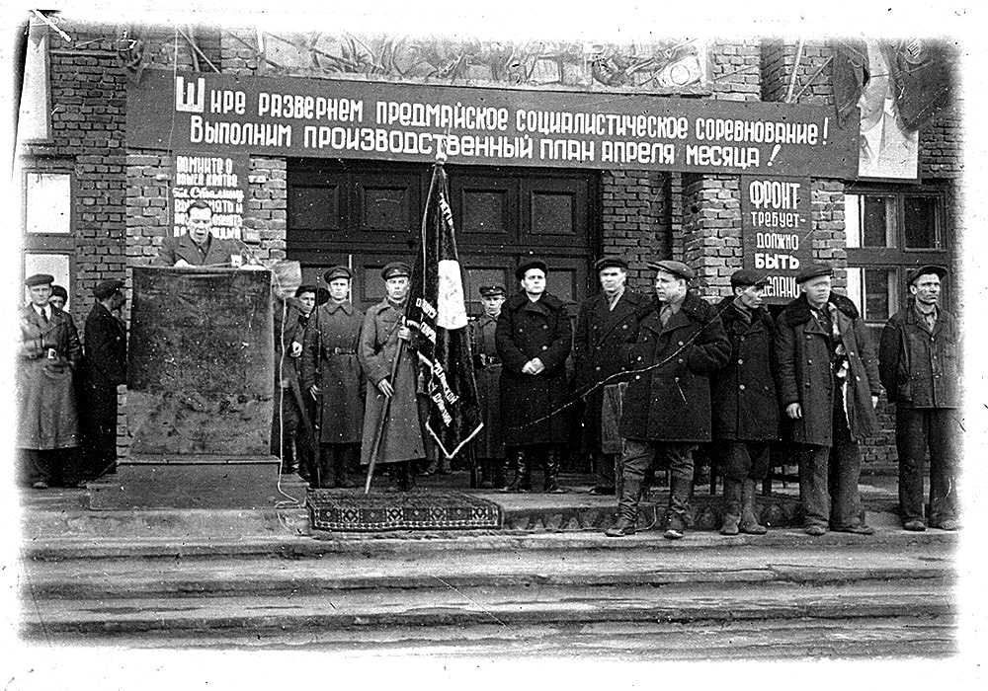
В апреле 1943 года группе сотрудников Новотрубного и Старотрубного заводов были вручены правительственные награды. Орденом трудового Красного Знамени награждены: Емельяненко Павел Андреевич, главный инженер трубного НИИ; Осадчий Яков Павлович, директор завода; Пастернак Израиль Борисович, главный инженер Старотрубного завода. Орденом Красной Звезды – Высочкин Мефодий Митрофанович, кузнец; Данилов Федор Александрович, секретарь партийного комитета завода; Довбенко Прохор Ефимович, секретарь Первоуральского городского комитета ВКП(б); Заславский Израиль Григорьевич, инженер-технолог; Ковалев Григорий Григорьевич, мастер водопроводных работ; Константинов Павел Моисеевич, мастер проката; Тихонов Николай Александрович, главный инженер завода № 703; Шелест Павел Васильевич, мастер и др.

Slide 8
За доблестный труд в годы войны коллектив Первоуральского новотрубного завода был удостоен орденов Ленина и Трудового Красного Знамени. За тот же период (с января 1942 г. по 9 мая 1945 г.) 137 работников предприятия награждены орденами (вручен – 151 орден). 11 человек были награждены дважды, два человека Яков Павлович Осадчий и Осип Петрович Борисов стали орденоносцами трижды. Медалями награжден 31 работник завода. Кроме того, 229 тружеников завода получили значки отличников социалистического соревнования.
В соответствии с Указом Президиума Верховного Совета СССР от 6 июня 1945 года и положением о порядке вручения медали «За доблестный труд в Великой Отечественной войне 1945-1945 г.г.» Исполнительный комитет Первоуральского городского Совета утвердил списки представленные Новотрубным, Старотрубным заводами в количестве: Новотрубный – 4386 человек; Старотрубный – 1500 человек.

Slide 9
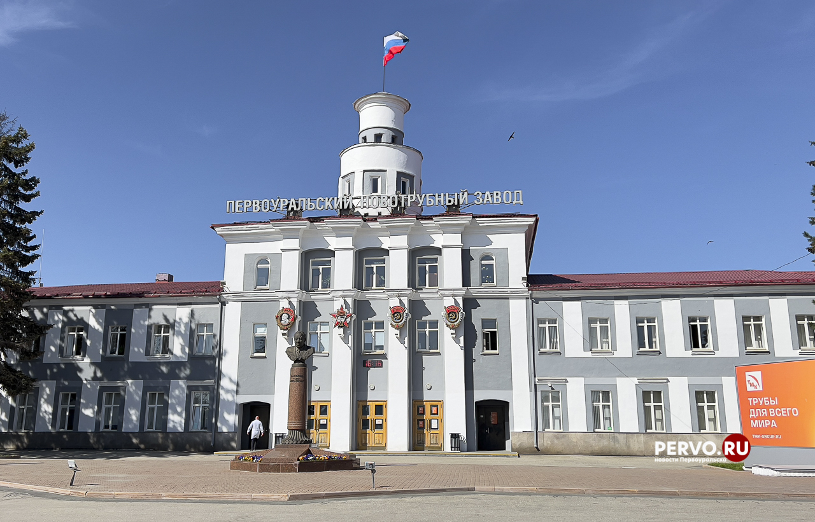

Slide 10
В 1944 году Первоуральский динасовый завод восемь раз выходил победителем Всесоюзного социалистического соревнования. По итогам за февраль 1944 года завод занял первое место и был удостоен звания «Лучший огнеупорный завод Наркомчермета» с вручением Красного Знамени Наркомата Черной Металлургии и ВЦСПС.
31 марта 1945 года Первоуральский динасовый завод «За успешное выполнение Государственного Комитета Обороны по наращиванию мощностей и увеличению производства динаса для металлургической и оборонной промышленности» был награжден орденом Трудового Красного Знамени.
Орденами и медалями была награждена большая группа работников завода: орден Ленина вручен Бардагову Георгию Тимофеевичу, директору завода; Квашину Степану Михайловичу, выгрузчику динаса; Ястребову Никандру Ивановичу, кузнецу; Орден Трудового Красного Знамени – Габидулину Гайфулу, шуровщику; Каткову Ивану Ивановичу, парторгу ЦК ВКП(б); Кайнарскому Илье Семеновичу, главному инженеру завода; Корниенко Федору Крнеевичу, начальнику рудника; Никифорову Ивану Тимофеевичу, обжигальщику; Стремилову Николаю Павловичу, прессовщику; Хазиеву Нуры, забойщику; Шнайдеру Моисею Павловичу, заместителю главного инженера завода. Еще двенадцать работников завода были награждены орденом Красной Звезды; десять - орденом «Знак почета»; восемнадцать – медалью «За трудовую доблесть»; двенадцать – медалью «За трудовое отличие».

Slide 11
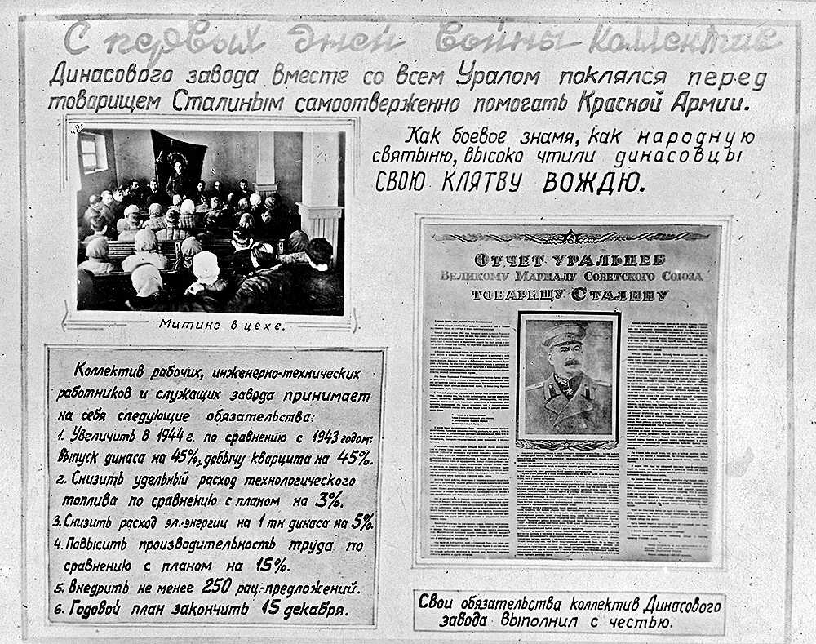
По итогам работы предприятия в период Великой Отечественной войны совместным решением ВЦСПС и Министерства черной металлургии от 29 апреля 1946 года заводу вручено на вечное хранение Красное Знамя ВЦСПС и Народного комиссариата Черной металлургии.
За самоотверженный труд в период Великой Отечественной войны 58 работников завода награждены орденами и медалями СССР.
Медалью «За доблестный труд в годы Великой Отечественной войны 1941-1945 г.г.» было награждено 2126 жителей поселка Динас. Из них 1923 – работники Первоуральского динасового завода.

Slide 12
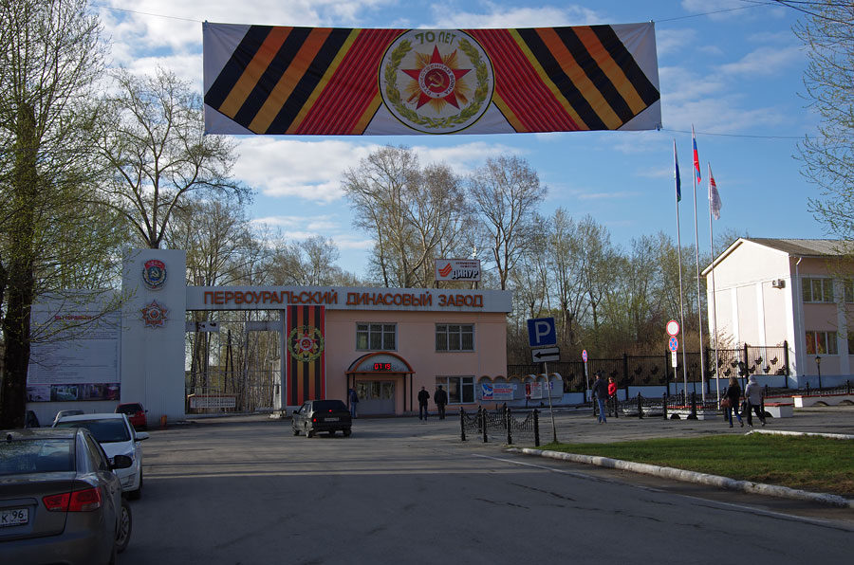

Slide 13
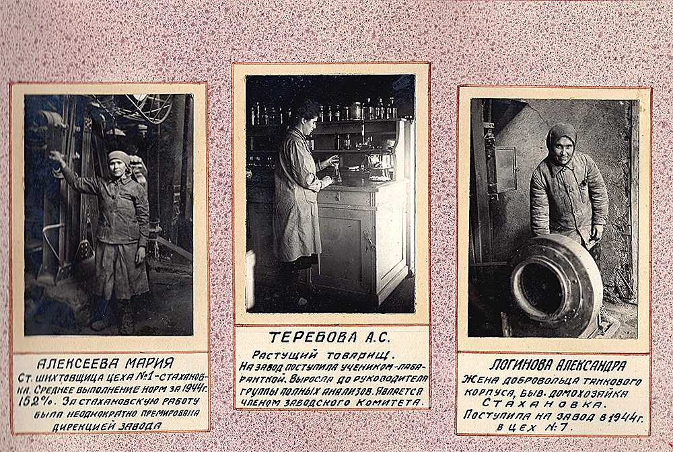
В мае 1945 года Первоуральский хромпиковый завод стал победителем социалистического соревнования предприятий города за переходящее Красное Знамя городского комитета ВКП(б) и горисполкома.
В соответствии с Указом Президиума Верховного Совета СССР от 6 июня 1945 года и положением о порядке вручения медали «За доблестный труд в Великой Отечественной войне 1941-1945 г.г.» Исполнительный комитет Первоуральского городского Совета от 23 ноября 1945 года утвердил списки награжденных сотрудников по Первоуральскому хромпиковому заводу в количестве 1316 человек.

Slide 14
10 апреля 1943 года «за образцовое выполнение заданий правительства по строительству трубопрокатных цехов» первоуральский трест «Трубстрой» Наркомата черной металлургии СССР был награжден орденом Ленина.
Медаль «За доблестный труд в Великой Отечественной войне 1941-1945 г.г.» была вручена 1570 работникам треста.
Правительственные награды были вручены и работникам треста «Трубстрой». Орденом Ленина награждены: Кротов Александр Петрович, управляющий трестом; Кобляков Владимир Андреевич, арматурщик. Орденом Трудового Красного Знамени – Агапов Михаил Осипович, мастер электросварки; Белов Лонгин Михайлович, разметчик; Гладких Андрей Павлович, бригадир столяров; Гузеватых Иван Васильевич, главный инженер; Ершов Алексей Павлович, бригадир бетонщиков; Журбенко Иван Сергеевич, каменщик; Ковторин Василий Петрович, мастер механомонтажных работ; Мальцев Тимофей Михайлович, мастер; Невекин Василий Андреевич, бетонщик; Рыбцов Иван Абрамович, начальник механомонтажного цеха; Фирсов Степан Андреевич, плотник. Орденом Красной Звезды – Абросимов Иван Андреевич, котельщик; Бондарюк Николай Львович, бригадир бетонщиков; Костин Александр Пахомович, такелажник; Лесничий Николай Федорович, слесарь; Огневский Федор Васильевич, котельщик; Парфенов Семен Ефимович, начальник котельного цеха; Шевченко Степан Яковлевич, начальник участка.

Slide 15
В мае 1942 года коллектив рудника завоевал переходящее Красное Знамя Первоуральского горкома ВКП(б), городского Совета депутатов трудящихся и удерживал его в течение всего года.
31 марта 1945 года Указом Президиума Верховного Совета СССР «За успешное выполнение заданий Государственного комитета обороны по увеличению добычи и обеспечению металлургических заводов железной и марганцевой рудами и флюсами» группа работников рудной и нерудной промышленности была награждена орденами и медалями. Среди награжденных – работники Первоуральского рудоуправления. Орденом Красной Звезды награжден П.М. Рябухин, механик горного цеха. Орденом «Знак Почета» - М.И.Логиновских, машинист экскаватора; И.И.Логиновских , слесарь; Е.П. Логинов, кузнец. Медалью «За трудовую доблесть» М.А.Шихалев, В.М. Клкпиков, машинист станка КУБ; Г.Файрузов, машинист дробилки; В.Ф.Логинов, машинист-инструктор.
Медаль «За доблестный труд в Великой Отечественной войне 1941-1945 г.г.» была вручена 527 работникам Первоуральского рудоуправления треста «Уралруда». Из них 204 женщины.

Slide 17
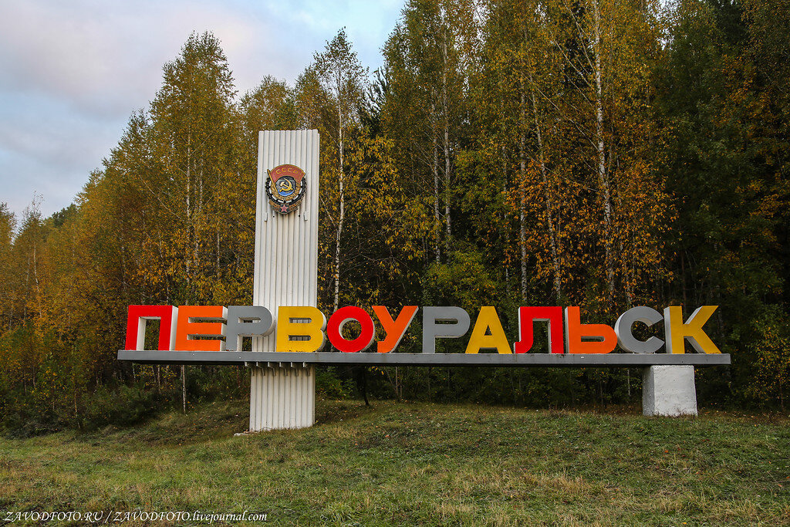
6 декабря 1982 года город Первоуральск был награжден орденом Трудового Красного Знамени, в том числе и «за обеспечение разгрома немецко-фашистских захватчиков в Великой Отечественной войне.

